Slide 1
«Приозерск қаласының №1 ЖОББМ»КММ
Қатты денелердегі қысым
7 «В» сынып
Физика пәнінің мұғалімі: Джантасова Г.Т
2017 – 2018 оқу жылы

Slide 2
Сабақтың мақсаты:
Қысым ұғымын түсініп, оны өмірде қолданылуына мысалдар келтіре алу және есептер шығарғанда қолдана білу.

Slide 4
Үй тапсырмасы:
« Ашық микрофон»

Slide 5
№ | Физикалық шама қазақша | Орысша | Ағылшынша
1 | Қысым | давление | Pressure
2 | Күш | сила | force
3 | Паскаль шары | Шар Паскал | Balloon Pascal
4 | күш | сила | area

Slide 6
Қатты денені құрайтын молекулалардың белгілі бір ретпен орналасуы, өзіне түсірілген қысымды тартады.
Белгілі бір бетке түсетін күш әрекетінің нәтижесін сипаттайтын шама ҚЫСЫМ деп аталады.
Қысым бетке перпендикуляр бағытта әрекет ететін күштің осы беттің ауданына қатынасымен анықталады.

Slide 7
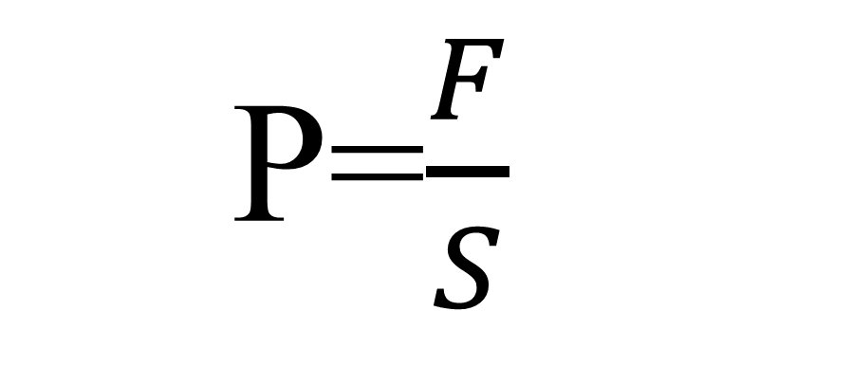
ХБЖ да қысым паскальмен өлшенеді.

Slide 9
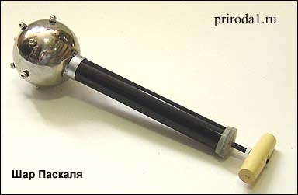
«Тәжірибеңмен бөліс»

Slide 10
Bilimland интернет ресурснан видео

Slide 11
«Жұмыла көтерген жүк жеңіл»
Қысым тобына «Физикалық суреттер сөйлейді»
Сұйық тобына «Қысым»
Газ тобына «Заттың әр түрлі күйлерінің қасиеттері»

Slide 12
«Есептер банкасы»
1.Массасы 45 кг болатын баланың ауданы 300 см² еденге түсіретін қысымын табыңдар?
2. Күйтабаққа ине 0,27 Н күшпен әрекет етеді. Егер иненің ұшының ауданы 0,003м² болса, онда күйтабаққа түсіретін қысым қандай?
3. Бетке 45 кН күш түсіріп 2 кПа қысым алсақ, ауданы қандай болмақ?

Slide 13
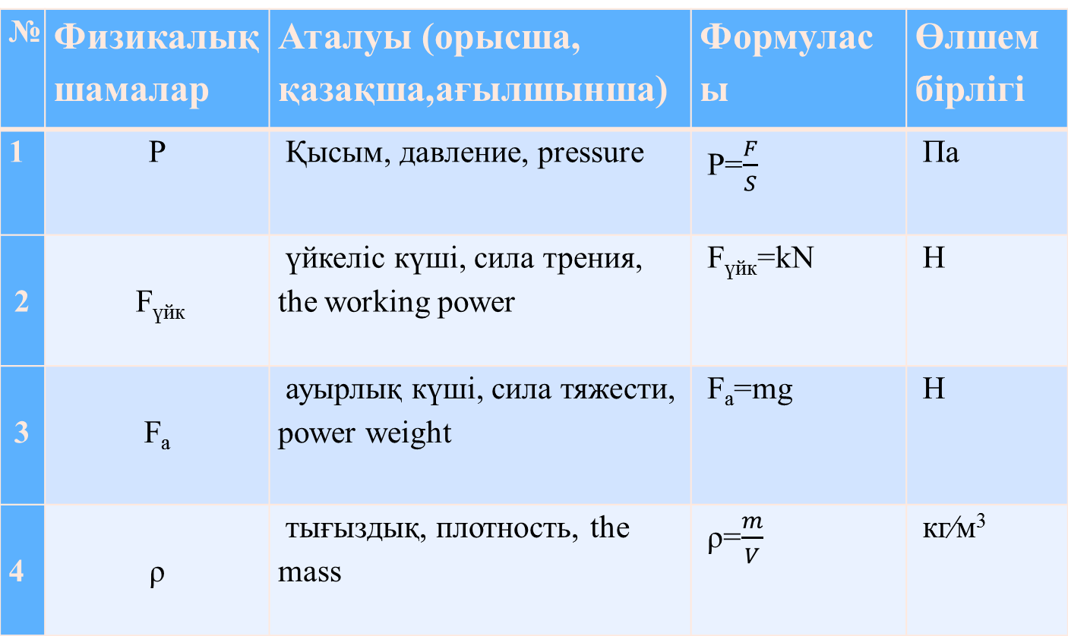
«Лездеме» әдісі Кесте толтыру
№ | Физикалық шамалар | Аталуы (орысша, қазақша,ағылшынша) | Формуласы | Өлшем бірлігі
1 | P | Қысым, давление, pressure |  | Па
2 | F_{үйк} | үйкеліс күші, сила трения, the working power | F_{үйк}=kN | Н
3 | F_{a} | ауырлық күші, сила тяжести, power weight | F_{а}=mg | H
4 | ρ | тығыздық, плотность, the mass |  | кг⁄м³

Slide 14
«Менен сұрақ, сенен жауап»
1.Қысым дегеніміз не?
2.Қысымның формуласы?
3.Қысымның өлшем бірлігі?
4.Қысымның қандай бірліктерін білесіңдер?
5.Қысым ұғымын қай ғалым ашқан

Slide 15
«Пошта, почта, email» әдісі

